Slide 1
第11回 はままつCDE研究会のご案内
～糖尿病療養指導を学ぼう～
拝啓
時下、皆様におかれましては、益々ご清祥のこととお慶び申し上げます。
近年、糖尿病治療では「チーム医療」の充実が求められて参りました。そこで多職種の医療スタッフがそれぞれの分野で
培った経験と専門知識を共有し、療養指導技術の向上を目指す場として、この度「第11回はままつCDE研究会」を
開催させて頂く運びとなりました。当研究会は糖尿病療養指導に興味のある方ならどなたでもご参加いただけます。
ご多忙の折、大変恐縮ではございますが、是非ご参加頂きますようお願い申し上げます。 敬具
「はままつCDE研究会」 代表世話人 浜松医科大学 地域家庭医療学講座 特任教授 沖 隆
プログラム
日 時
令和元年 8月 24日（土） 14:00～17:30
場 所
グランドホテル浜松 2階 「孔雀の間」
テーマ
糖尿病性網膜症を抱える患者に寄り添う指導
～新時代“令和”から指導の幅を広げよう～
開会の辞 14:00 –14:05
総合司会： ＪＡ静岡厚生連遠州病院 看護師 森下絵美
レクチャー 14:05 –14:45
座長：浜松医科大学 第二内科 内分泌代謝内科 診療助教 釣谷大輔
糖尿病性網膜症の基礎知識
演者： ＪＡ静岡厚生連 遠州病院 眼科専門医 原田祐子 先生
一般講演 ① 14:45 –15:10
座長：聖隷三方原病院 看護師 錦織紘子
浜松赤十字病院 薬剤師 小菅緑
糖尿病性網膜症などで視力低下した患者への自己注射の支援
演者： 浜松労災病院 薬剤師 河村紳介
休憩（15:10-15:20）
一般講演 ② 15:20 –15:45
コツがわかれば恐くない！網膜症を合併した患者の運動療法
演者： 浜松赤十字病院 理学療法士 浅井聡
一般講演 ③ 15:45 –16:10
糖尿病性網膜症を抱える患者のフットケアを通したセルフケア支援
演者： 聖隷浜松病院 慢性疾患看護専門看護師 山本真矢
特別講演 16:10 –17:25
座長：ＪＡ静岡厚生連 遠州病院 看護師 森下絵美
ロービジョン体験 「視覚に障害のある人の見え方を知ろう」
講演： ＮＰＯ法人六星ウイズ 歩行訓練士 古橋友則
閉会の辞 17:25 – 17:30
総合司会： ＪＡ静岡厚生連遠州病院 理学療法士 徳増来斗
＊参加費としてお一人様500円を受付時申し受けます。
＊日本糖尿病療養指導士更新単位＜第2群＞1.0単位を申請中です。
＊静岡県西部糖尿病療養指導士認定更新の講習単位2.0単位を申請中です。
＊当日申請をされる方は、認定番号をお持ちください。
< 共催 >
はままつＣＤＥ研究会 興和創薬株式会社 ライフスキャンジャパン株式会社 ノボ ノルディスクファーマ株式会社 田辺三菱製薬株式会社 大正製薬株式会社 第一三共株式会社

Slide 2
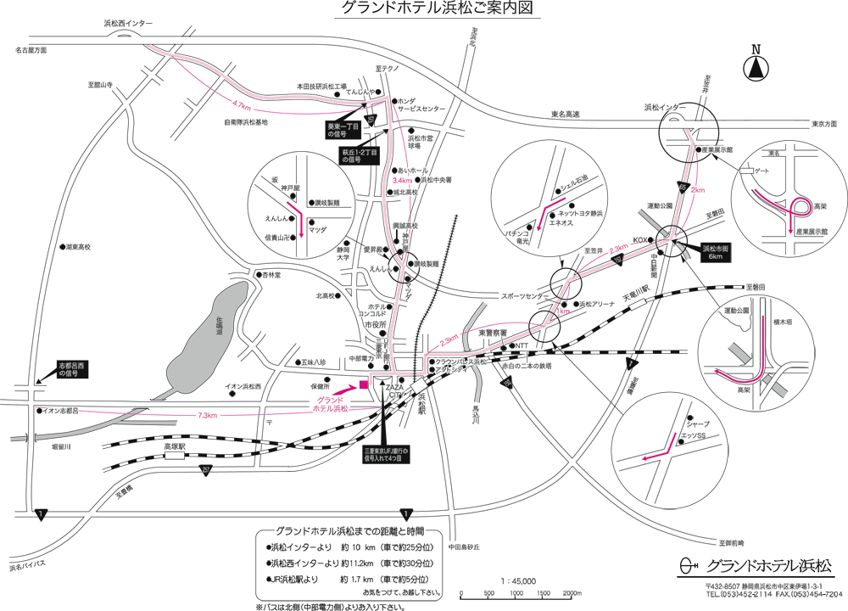
FAX送付先：053-435-2354
第11回 はままつCDE研究会 参加申込書
上記FAX番号までお申込み下さいますよう、宜しくお願い申し上げます。
また、お問合せ等ございましたら下記お問合せ欄にご記入もしくは、お問合せ先までご連絡ください。
日 時
令和元年8月24日（土） 14:00～17：30
場 所
グランドホテル浜松 2階 「孔雀の間」
浜松市中区東伊場1-3-1 TEL：053-452-2112
参加費
御一人様 500円
ご施設名
TEL/FAX
フリガナ |  | 職種 | CDE資格
御氏名 |  | 医・薬・看・栄・臨・理・他 | 有 ・無
フリガナ |  | 職種 | CDE資格
御氏名 |  | 医・薬・看・栄・臨・理・他 | 有 ・無
フリガナ |  | 職種 | CDE資格
御氏名 |  | 医・薬・看・栄・臨・理・他 | 有 ・無
< ご質問等ございましたら、ご記入ください >
お問合せ先：浜松医科大学 第二内科
TEL：053-435-2262
はままつCDE研究会ホームページ
http://www.hamamatsu-cde.com
会場のご案内
＊車でお越しの方はホテル隣の専用駐車場にお停め下さい。なお、駐車料金は無料です（駐車券をお持ちください）。

